Slide 1
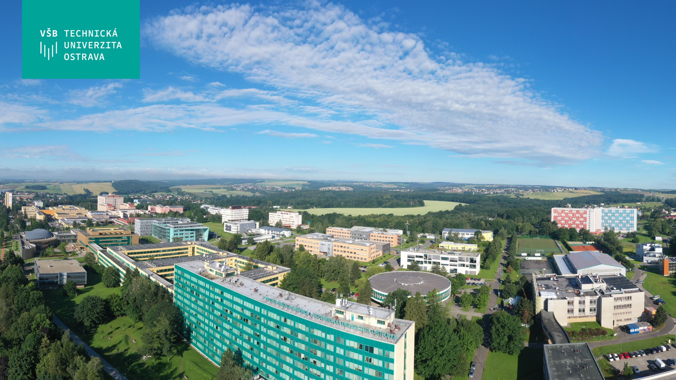

Slide 2
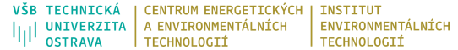
Ověření technologie separace methanu z bioplynu pomocí vodním kondenzátem smáčené kompozitní membrány
Petra Wojnarová
Jiří Rusín, Panagiotis Basinas, Pavel Izák, Roman Buryjan
Týdne výzkumu a inovací pro praxi a životní prostředí
Hustopeče, 20. – 22. 9. 2022
Tato práce byla podpořena doktorandskou grantovou soutěží VŠB - Technická univerzita Ostrava, reg. Ne. CZ.02.2.69/0.0/0.0/19_073/0016945 v rámci Operačního programu Výzkum, vývoj a vzdělávání, v rámci projektu DGS/TEAM/2020-004 „Study of photochemical, photocatalytic and membrane processes with application in environmental technologies.“ „Experimentální výsledky byly získány s využitím velké výzkumné infrastruktury ENREGAT podporované MŠMT, č. projektu LM2018098.“ Práce vznikla za podpory projektu OP VVV „SPOLUPRÁCE“, registrační číslo CZ.02.1.01./0.0/0.0/17_049/0008419

Slide 3
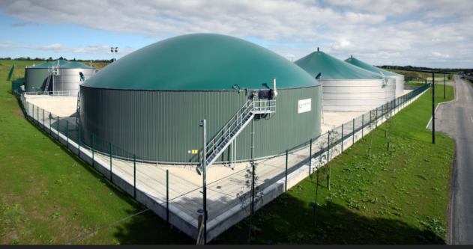
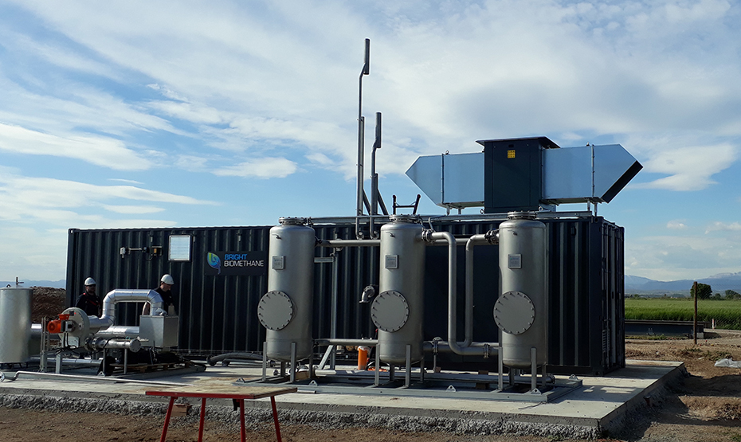
Anaerobní digesce s produkcí bioplynu
Proces: biochemická přeměna organického materiálu (biomasy nebo bioodpadu) na bioplyn a stabilizovanou biomasu
Podmínky: anaerobní, rozmezí teplot 35-65 °C
Místo: ČOV, skládky a především bioreaktory bioplynových stanic zemědělského, odpadového nebo průmyslového typu
Bioplyn první nebo druhá generace biopaliv Biomethan (Bio-CNG, Bio-LNG) CH₄ separace z bioplynu
Typický obsah CH₄: 50-65 vol. % Požadovaný obsah CH₄: ˃96 vol. %

Slide 4
Metody separace CH₄ z bioplynu
Adsorpce – metoda střídání tlaků (PSA – Pressure Swing Adsorption)
Absorpce – tlaková vodní vypírka (PWA – Pressure Water Absorption), vodní vypírka (Water Scrubbing), vypírka organickým rozpouštědlem (např. methanol, polyethylen glykol aj.), chemická vypírka (Chemical Scrubbing), nízkotlaká absorpce (Low Pressure Absorption)
Nízkotlaká rektifikace – vymrazování CO₂ (Cryogenic upgrading)
Membránová separace (Membrane separation)
Separace pomocí tenkovrstvých membrán (např. kompozitních - TFC)
Membrány jsou běžně používány např. pro desalinaci a čištění vod
TFC membrány byly také testovány pro čištění bioplynu a vyvinutá metoda byla patentována

Slide 5
Membránová separace
nízká spotřeba elektrické energie, nízké investiční a provozní náklady ve srovnání s jinými technologiemi
při použití více membránových stupňů a kompresorů -> výtěžnost CH4 >98 %
jednoduchost (kompaktnost) separačního systému (nepotřebuje pračky a adsorpční kolony)
membránovou separační jednotku lze umístit do mobilního kontejneru a přesunout
Notes:
membránová technologie několik důležitých výhod
Že jsou vlákna, spirálově vinutý – ten je lepší a proč

Slide 6
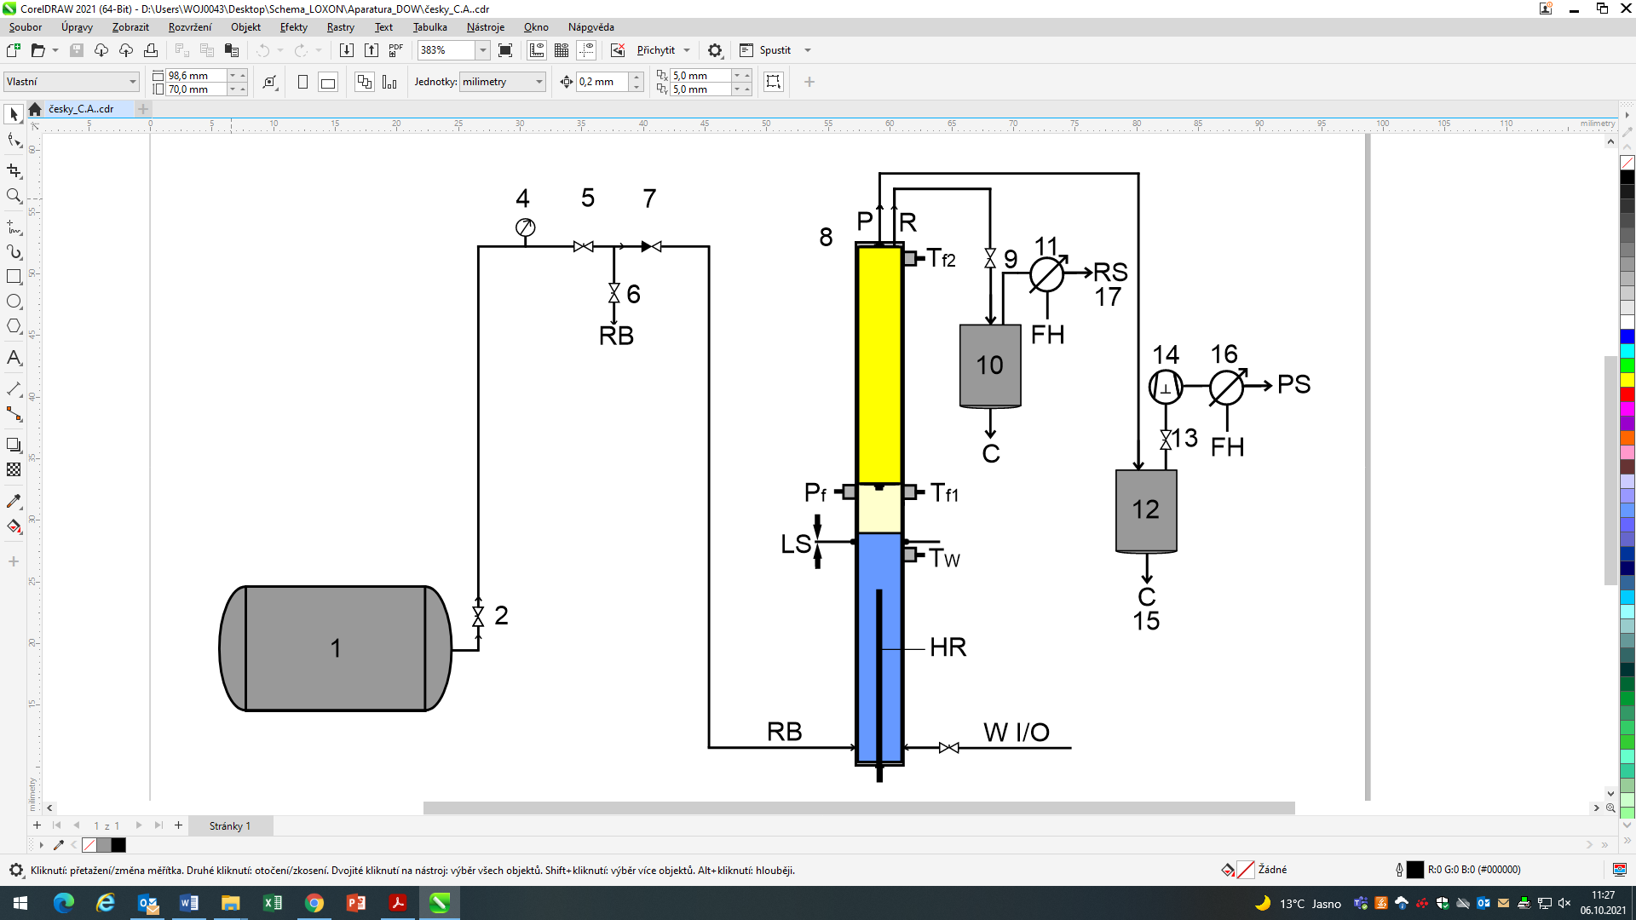
Spirálově vinutý membránový filtr pokrytý vodním kondenzátem jako separátor CH₄ ze surového bioplynu
Čištění surového mokrého bioplynu pomocí spirálově vinutého membránového filtru pokrytého vrstvou kondenzující vody.
Odstranění CO₂ a H₂S z bioplynu
a získání co možná nejčistšího CH₄ (biomethan) pomocí membránové separace.
Zvýšení využitelnost bioplynu jako obnovitelného zdroje energie.
(1) Zásobník bioplynu; (2) Tlakový ventil; (3) Zásobník kondenzátu; (4) Manometr; (5) Ventil pro rychlé zablokování vstupu; (6) Vzorkovací ventil; (7) Zpětný tlakový ventil; (8) Filtrační nádoba; (9) Ventil pro nastavení průtoku retentátu; (10) Nádoba pro kondenzát; (11) Plynoměr retentátu; (12) Nádoba pro kondenzát; (13) Ventil; (14) Vývěva; (15) Plynoměr permeátu; (16) Vzorkovací ventil permeátu; (17) Vzorkovací ventil retentátu; (C) Kondenzát; (RB) Surový bioplyn; (P) Permeát; (R) Retentát; (FH) Digestoř; (PS) Vzorkování permeátu; (RS) Vzorkování retentátu; (LS) Senzor hladiny; (W _{I/O}) Voda – vstup/výstup; (T_{W}) Teplota vody; (T_{f1}) Teplota dolního konce filtru; (T_{f2}) Teplota horního konce filtru; (P_{f}) Tlak na dolním konci filtru; (HR) Topná tyč

Slide 7
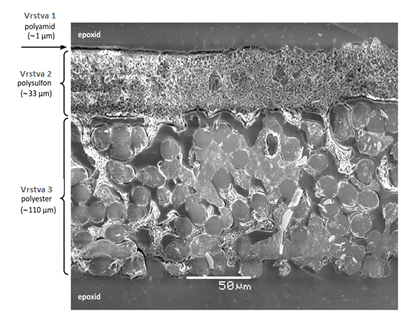
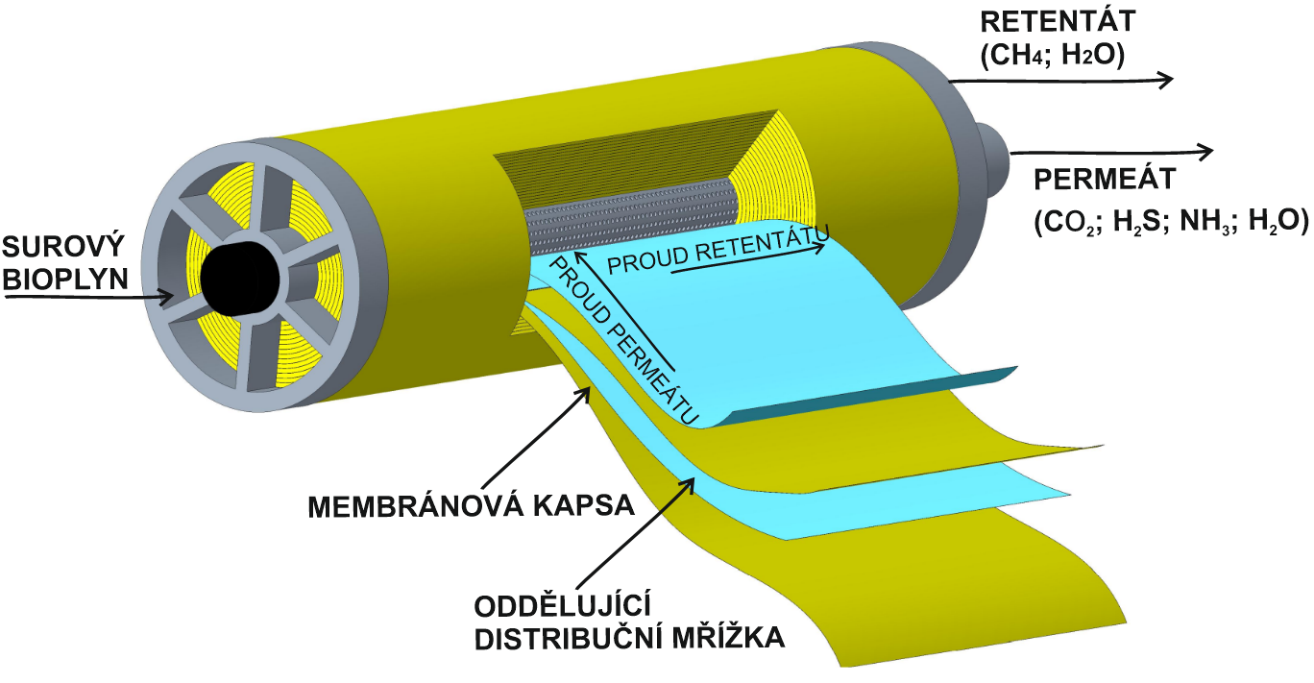
Tenkovrstvé kompozitní membrány (TFC)
Tyto filtry jsou vyvinuty především pro odsolování vody reverzní osmózou.
DUPONT DOW FILMTECTM XLE-2521 spirálově vinutý filtr
TFC membrány (zejména polyamidové) v případě separace plynů: membrána je porézní
a hydrofilní a pokrytá tenkou vrstvou vody
Notes:
Uvnitř membránových modulů dochází k separaci jednotlivých molekul bioplynu. Hnací silou je koncentrační nebo tlakový rozdíl na stranách membrán. Výsledkem separace je vznik dvou proudů, jejichž složení se liší mimo jiné na základě času potřebného pro prostup molekul membránou.
Nežádoucí složky bioplynu (CO2 a H2S) jsou rozpuštěny ve vodní vrstvě, kterou je smáčen hydrofilní povrch membrány. Před membránou je koncentrován ve vodě téměř nerozpustný methan a z filtru odchází jako proud plynu „retentát“. Ve vodě rozpustné složky se rozpouští a vlivem tlakového spádu, vytvořeného vývěvou odčerpávající plyn z prostoru za membránou („permeát“), následně difundují směrem k membráně a procházejí skrz ní.

Slide 8
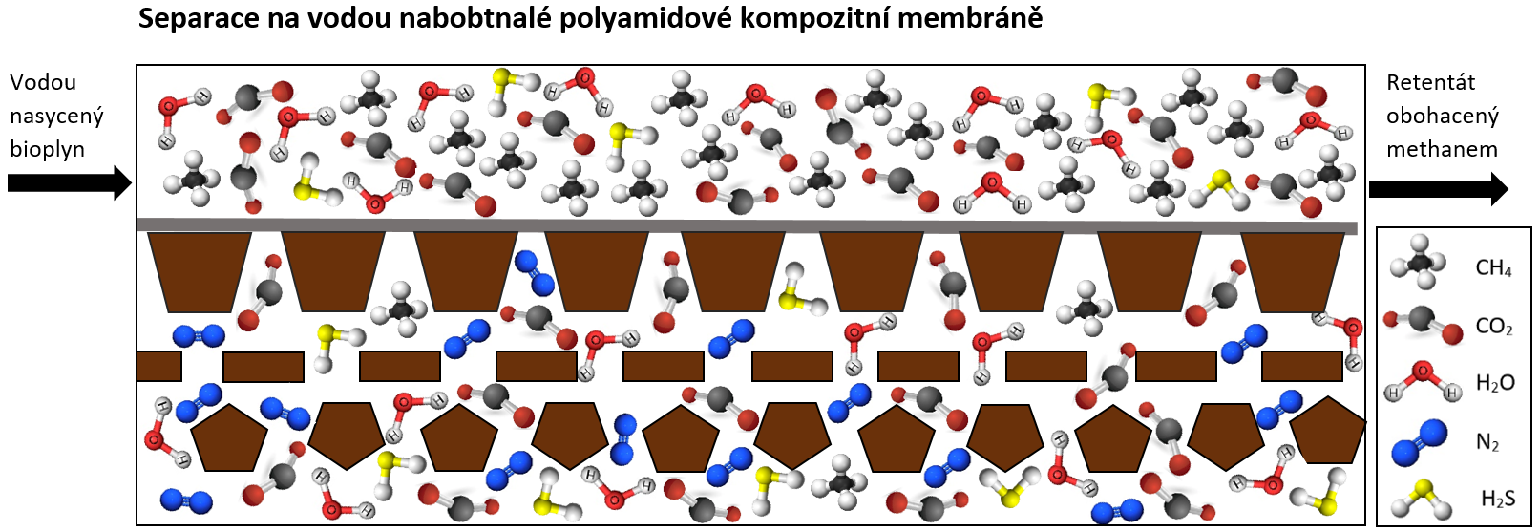
TFC membránový filtr pro čištění bioplynu
Model separace molekul
CH₄ je téměř nerozpustný v H₂O
rozpustnost CO₂ a H₂S je mnohonásobně vyšší
polyamidová TFC membrána je propustná pro plyn
propustnost membrány se sníží (selektivita se zvýší), pokud ji pokryjeme souvislou vrstvou vodního kondenzátu
CO₂ and H₂S budou rozpuštěny a transportovány přes membránu (pomocí poklesu tlaku)
CH₄ zůstává před membránou
Výhoda
bez předúpravu s odstraněním H₂S
H₂O
Notes:
Výhodu této metody je, že na rozdíl od klasické vodní vypírky je zapotřebí mnohonásobně nižší objem vody.
Vodní pára, přítomná ve všech druzích bioplynu, musí být odstraněna z bioplynu před dalšími kroky čištění, jinak způsobuje problémy separačním membránovým modulům. Z našeho pohledu lze tuto vodu využít v procesu čištění bioplynu. Je dobře známo, že rozpustnost oxidu uhličitého a také dalších polárních plynů ve vodě je o stupeň vyšší než u metanu.
Kondenzující voda na nabobtnalé tenké filmové hydrofilní kompozitní membráně (TFC) ve skutečnosti vytváří separační bariéru, která odděluje CO ₂ a CH ₄ od bioplynu v důsledku jejich různé rozpustnosti ve vodě. Aby bylo dosaženo samovolné kondenzace vody, musí být teplota TFC membrány pod rosným bodem přiváděného bioplynu. Kontakt povrchu TFC s vodou způsobuje bobtnání tenkého polyamidového filmu. Funkce vodou nabobtnalé tenkovrstvé kompozitní membrány je znázorněna na obrázku.

Slide 9
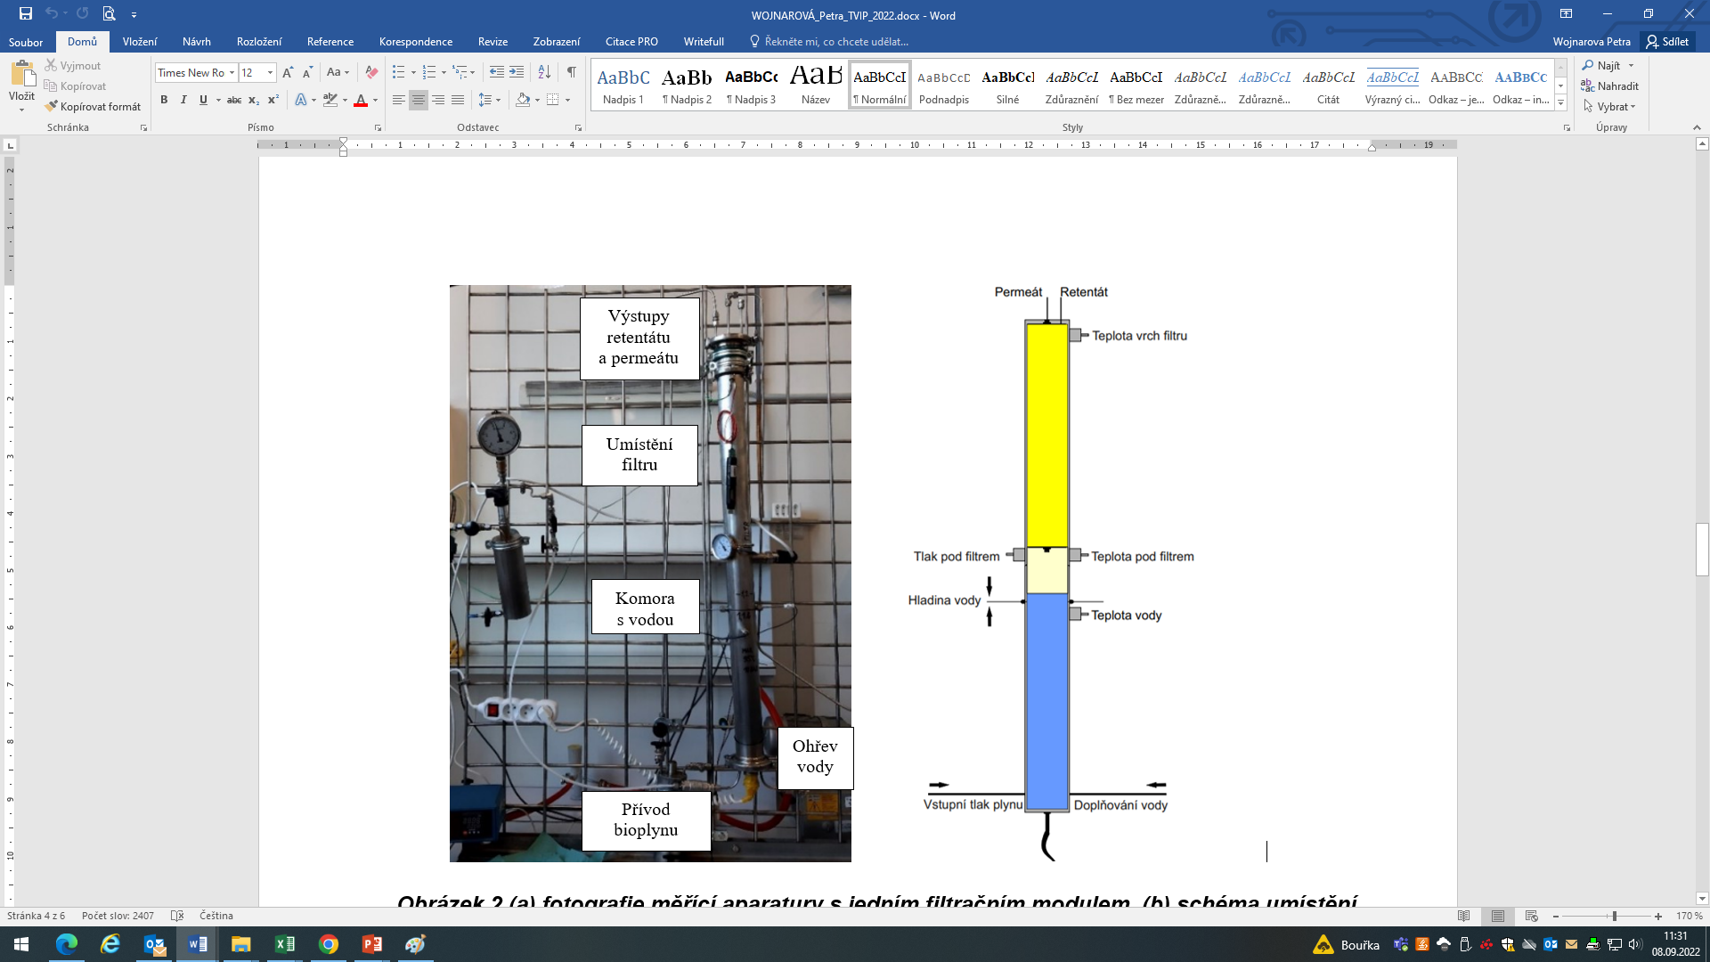
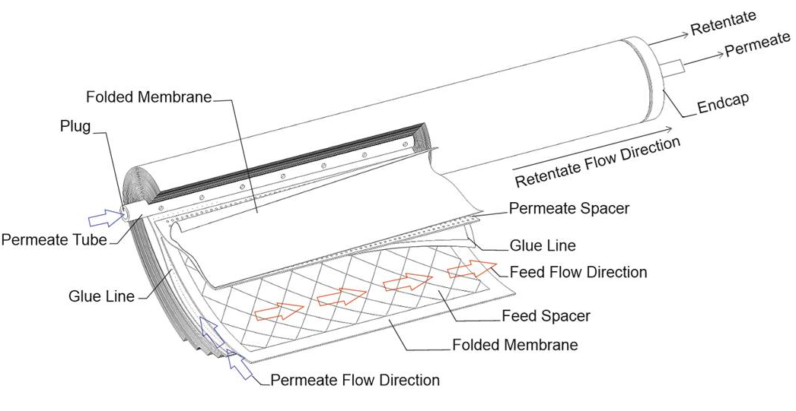
Spirálově vinutý TFC membránový filtr pro čištění bioplynu
DUPONT DOW FILMTECTM XLE-2521 spirálově vinutý TFC polyamidový filtr
Filtr a horká voda v ocelové trubce

Slide 10
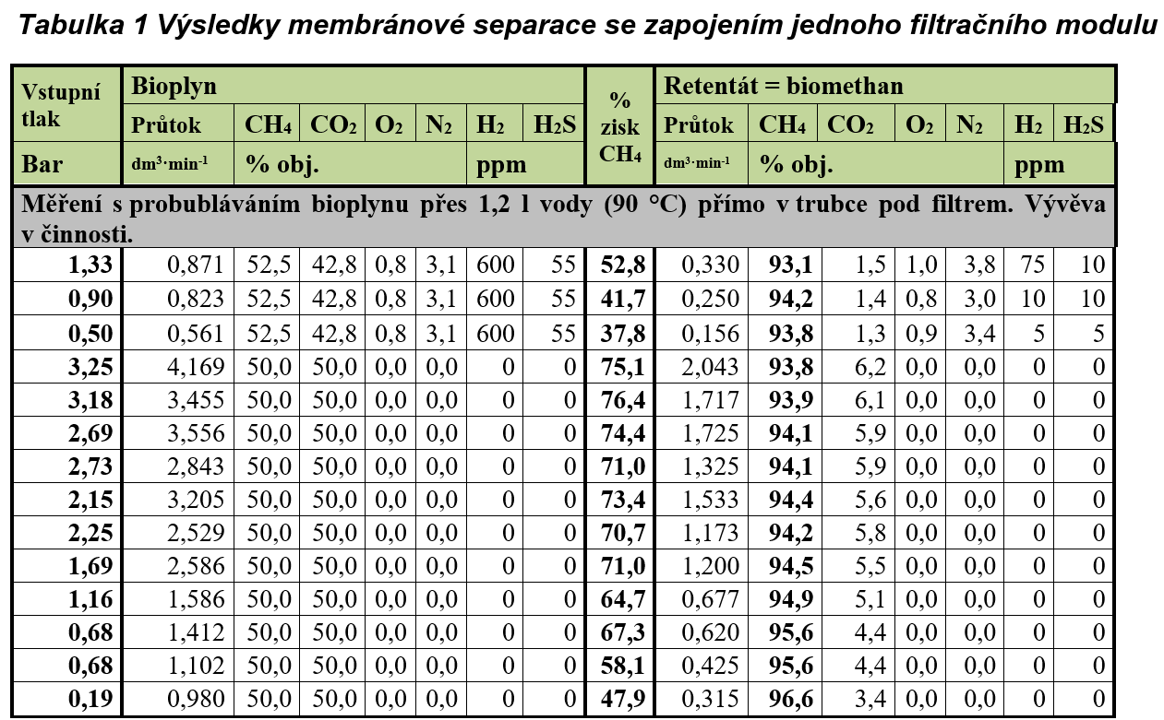
Výsledky měření: upgrading bioplynu se zapojením 1 filtračního modulu
Notes:
Testy byly prováděny při relativně nízkých tlacích v rozmezí 0,19-3,25 bar. U směsi syntetických plynů bylo pozorováno vysoké množství metanu v retentátu (95,6 – 96,6 obj. %) při testovaných nízkých tlacích (0,19 – 0,68 bar) a při nízkých průtocích retentátu 0,3 a 0,6 l/min.
V případě, kdy byl jako vstup použit skutečný vzorek bioplynu: v tomto případě zvýšení tlaku z 0,5 na 0,9 bar a současné zvýšení průtoku retentátu z 0,156 na 0,250 l/min vedlo ke zvýšení parciálního tlaku methanu v retentátu z 93,8 na 94,2 objemových %. Nicméně další zvýšení tlaku a průtokové rychlosti odpovídajícím způsobem nezvýšilo metan v retentátu.
Pro směs syntetických plynů tlaky nad 3 bary a průtoky retentátu vyšší než 1,7 l/min-1 způsobily, že separace byla neúčinná a omezovala metan podíl v retentátu na úrovních nižších než 94 obj. %.

Slide 11
Závislost složení na vstupním tlaku bioplynu
Notes:
Vliv celkového tlaku na parciální tlaky CO2 a CH4 v proudu permeátu je znázorněn na obrázku. Je zřejmé, že jak se vstupní tlak zvyšoval, permeát byl obohacen o CO2. Konkrétně se koncentrace CO2 zvýšila z 65 obj. % při nejnižším vstupním tlaku 0,19 bar na 80obj%. Tento nárůst naznačuje, že separace CO2 na membráně byla podporována právě vysokými tlaky.

Slide 12
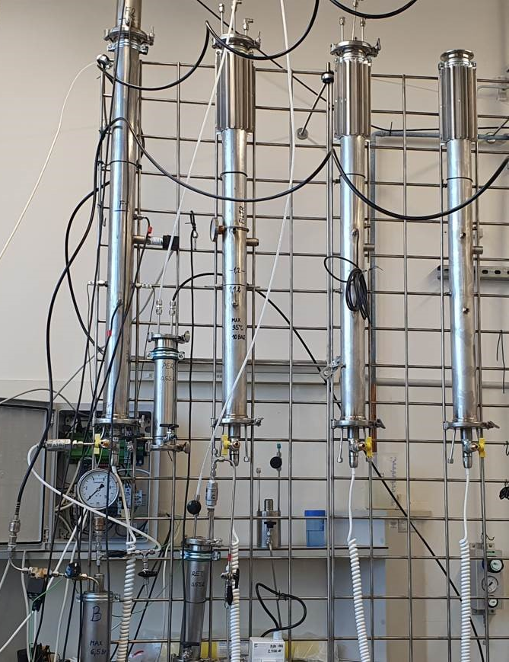
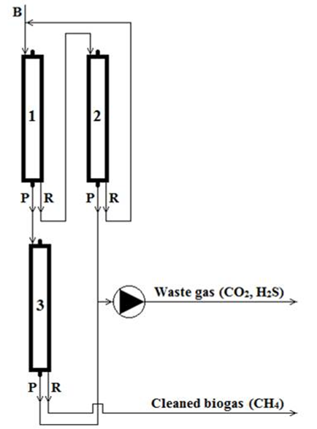
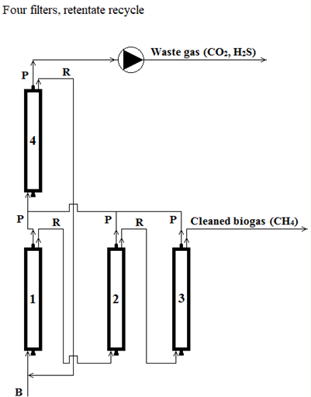
Plány – snížení ztrát methanu
Notes:
Navzdory vysoké výtěžnosti a velkému podílu plynu v retentátu, který byl získán za některých použitých podmínek, v mnoha případech prošlo významné množství methanu membránou a ztratilo se v proudu permeátu. Separační účinnost filtru je závislá na mnoha provozních parametrech, jako je vstupní tlak plynu, kapacita vývěvy, teplota obohacení vody, teplota filtru a průtok retentátu. Všechny tyto parametry lze optimalizovat tak, aby podíl metanu a účinnost zpětného získávání zůstaly vysoké a zároveň byly minimalizovány ztráty metanu. Další možností pro efektivní regeneraci těchto množství by mohla být implementace složitějšího uspořádání, kdy by byl druhý filtrační modul připojen na permeátovou stranu filtru. Neodborné čištění permeátu prakticky způsobuje, že se proud CO2 vrací zpět do zásobníku surového bioplynu (nebo do anaerobního vyhnívacího zařízení), který by v plném provozním režimu a po delší dobu mohl negativně ovlivnit provoz bioplynové stanice.

Slide 13
Závěry
Technologie separace CH₄ z bioplynu pomocí vodním kondenzátem smáčené kompozitní membrány – OVĚŘENO.
Polyamidový kompozitní svitkový membránový filtr Dupont DOW XLE-2521 se osvědčil pro čištění bioplynu.
Optimální vstupní tlak bioplynu byl 3-5 bar. Metoda byla schůdná i při nízkých tlacích (1 bar) a krátce byla ověřena i při vyšších tlacích (9 bar).
Při jednostupňové filtraci byl obsah CH₄ v bioplynu zvýšen typicky z 50 obj. % až na 95-99 obj. %
Vysoký obsah CH₄ (>95 % obj.) byl získán při relativně nízkém průtoku retentátu.
=> Předpoklad: poloprovozní jednotka musí zahrnovat větší množství paralelně zapojených filtrů, což je běžná praxe i u jiných typů membrán.

Slide 14
Děkuji za pozornost
Ing. Petra Wojnarová
+420 597 327 306
+420 739 127 065
petra.wojnarova@vsb.cz
iet.vsb.cz

